Slide 1
Capítulo 8: Memória Principal

Slide 2


Sobre a apresentação (About the slides)
Os slides e figuras dessa apresentação foram criados por Silberschatz, Galvin e Gagne em 2009. Esse apresentação foi modificada por Cristiano Costa (cac@unisinos.br). Basicamente, os slides originais foram traduzidos para o Português do Brasil.
É possível acessar os slides originais em http://www.os-book.com
Essa versão pode ser obtida em http://www.inf.unisinos.br/~cac
The slides and figures in this presentation are copyright Silberschatz, Galvin and Gagne, 2009. This presentation has been modified by Cristiano Costa (cac@unisinos.br). Basically it was translated to Brazilian Portuguese.
You can access the original slides at http://www.os-book.com
This version could be downloaded at http://www.inf.unisinos.br/~cac

Slide 3
Objetivos
Fornecer uma descrição detalhada das várias formas de organizar a memória do computador
Discutir várias técnicas de gerenciamento de memória, incluindo paginação e segmentação

Slide 4
Capítulo 8: Memória Principal
Fundamentos
Troca de Processos (Swapping)
Alocação Contígua
Paginação
Estrutura da Tabela de Páginas
Segmentação

Slide 5
Fundamentos
Programa (instruções e dados) deve ser trazido para a memória (do disco) e colocada dentro de um processo para ser executado
Memória principal e registradores são os únicos meios de armazenamento que a CPU acessa diretamente
Cache (buffer) fica entre a memória e os registradores da CPU
Cache é usado para gerar um diferencial de velocidade, evitando que o processador seja interrompido

Slide 6
Fundamentos (cont.)
A memória consiste em um grande array de palavras ou bytes, cada um com seu próprio endereço.
Para otimização do desempenho deve-se manter vários processos em memória = compartilhar memória.
Otimização dos recursos de hardware, através da multiprogramação.
Proteção de memória é necessária para garantir a operação correta.

Slide 7
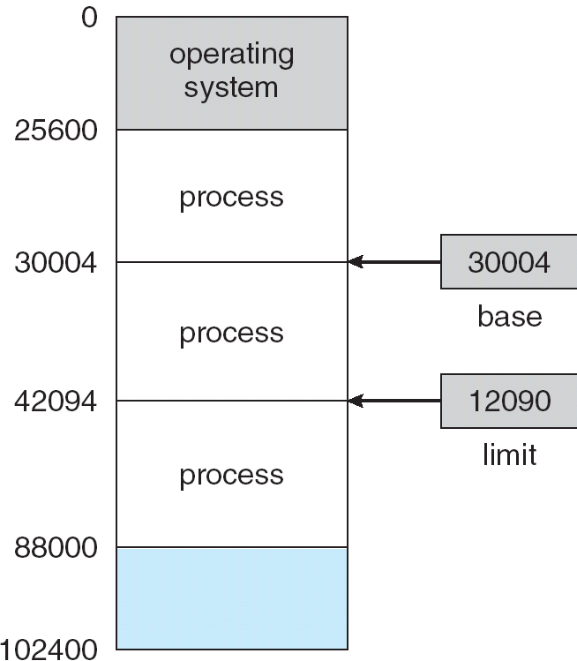
Os registradores base e limite

Slide 8
Atribuição de Instruções e
Dados na Memória (Binding)
O programa reside em disco como arquivo binário executável.
Para ser executado, o programa deve ser carregado na memória e inserido num processo.
Os endereços podem ser representados de maneiras diferentes durante as etapas apresentadas a seguir.

Slide 9
Atribuição de Instruções e
Dados na Memória (Binding)
Atribuição de Endereços a instruções e dados pode ocorrer
em três diferentes estágios.
Em Tempo de Compilação: Se a posição de memória é conhecida a priori, código absoluto pode ser gerado; deve recompilar o código se posição inicial mudar.
Em Tempo de Carga: Deve gerar código relocável se o endereço de memória não é conhecido em tempo de compilação.
Em Tempo de Execução: Atribuição é feita somente em tempo de execução se o processo pode se mover durante sua execução de um segmento de memória para outro. Necessita de suporte de hardware para mapeamento de endereços (ex.: registradores base e limite).

Slide 10

Processamento em Múltiplos Passos de um Programa do Usuário

Slide 11
Espaço de Endereçamento Lógico vs. Físico
O conceito de um espaço de endereçamento lógico que é atribuído a um espaço de endereçamento físico separado é central para um gerenciamento de memória apropriado.
  Endereço Lógico – gerado pela CPU; também chamado de endereço virtual.
  Endereço Físico – endereço visto pela unidade de memória.
  Carregado no registrador de endereço de memória.
  Mapeamento entre o endereço lógico e físico é feito pela MMU.

Slide 12
Unidade de Gerenciamento de Memória (MMU)
Em inglês é Memory Management Unit (MMU)
Dispositivo de Hardware que mapeia endereços virtuais para endereços físicos.
No esquema do MMU, o valor no registrador relocador (ou base) é adicionado a cada endereço gerado pelo processo do usuário no momento que é enviado para a memória.
O programa do usuário lida com endereços lógicos; ele nunca trata os endereços físicos reais

Slide 13

Relocação Dinâmica usando um registrador de relocação

Slide 14
Carga Dinâmica
Rotina não é carregada até que seja chamada
Melhor utilização do espaço de memória; rotinas não utilizadas nunca são carregadas.
Útil quando uma grande quantidade de código é necessária para manipular casos com ocorrências infreqüentes.
Nenhum suporte especial do sistema operacional é necessário. É responsabilidade do usuário projetar os programas de modo a tirar proveito deste esquema.

Slide 15
Ligação Dinâmica
A Ligação (linking) é postergada até o momento da execução.
Pequenas porções de código, stub, que indicam o local da memória onde está armazenada a rotina da biblioteca.
Sistema Operacional gerencia o acesso a parcelas de memória compartilhada.
Ligação Dinâmica é particularmente útil para bibliotecas.

Slide 16
Troca de Processos (Swapping)
Troca de processos entre a memória principal e a memória de retaguarda.
Um processo pode ser transferido (swapped) temporariamente da memória principal para uma memória secundária (backing store), para depois ser transferido de volta à memória principal, a fim de que a execução do processo continue.
Este esquema permite que sejam executados mais processos do que a memória pode conter em determinado momento.
Memória Secundária – disco rápido grande o suficiente para acomodar copias de todas as imagens da memória principal para todos os usuários; deve prover acesso direto as imagens da memória.
Maior parte do tempo de troca de processos é tempo de transferência; tempo total de transferência é diretamente proporcional a quantidade de memória transferida.
Sistemas mantém uma ready queue (fila de processos prontos ) de processos prontos que mantém imagens no disco

Slide 17

Visão Esquemática do Swapping

Slide 18
Alocação Contígua
A memória principal é normalmente divida em duas partes:
  Parte residente do sistema operacional, normalmente mantida na parte baixa da memória com o vetor de interrupções.
  Processos do usuário mantidos na parte alta da memória.
Registradores de relocação são usados para proteger processos dos usuários uns dos outros, e de alterar os códigos e dados do sistema operacional.
  Registrador base contém o valor do menor endereço físico;
  Registrador limite contém o tamanho do intervalo dos endereços lógicos – cada endereço lógico deve ser menor que o registrador limite.
  MMU mapeia o endereço lógico dinamicamente

Slide 19

Proteção de endereços por Hardware com registradores base e limite

Slide 20
Alocação Contígua (Cont.)
Alocação com Diversas Partições
  Bloco Livre (Hole) – bloco de memória disponível; blocos de vários tamanhos são espalhados pela memória.
  Quando um processo chega, é alocada memória de um bloco livre grande o suficiente para acomodá-lo.
  Sistema Operacional mantém informações sobre:
  a) partições alocadas b) partições livres (holes)
OS
OS
OS
OS
process 5
process 5
process 5
process 5
process 9
process 9
process 8
process 10
process 2
process 2
process 2
process 2

Slide 21
Armazenamento Dinâmico-Problema de Alocação
Como satisfazer uma requisição de tamanho n com
uma lista de blocos livres.
First-fit (Primeira): Aloca o primeiro bloco livre que seja grande o suficiente para satisfazer a requisição.
Best-fit (Melhor): Aloca o menor bloco livre que seja grande o suficiente; deve procurar na lista inteira, a menos que esta esteja ordenada por tamanho. Produz de sobra o menor bloco livre.
Worst-fit (Pior): Aloca o maior bloco livre; deve também procurar na lista inteira. Produz de sobra o maior bloco livre.
First-fit e best-fit são melhores do que worst-fit em termos de velocidade e utilização de armazenamento

Slide 22
Fragmentação
Tanto a estratégia first-fit quanto a best-fit sofrem fragmentação externa.
Fragmentação Externa – há espaço de memória total existente para satisfazer uma requisição, porém não é contíguo.
Uma solução para a fragmentação externa é a compactação
  Deslocar os blocos de memória de maneira a colocá-los juntos em um grande bloco.
  Nem sempre é possível.
  O custo pode ser alto/dispendioso

Slide 23
Paginação
Espaço de endereçamento Lógico de um processo pode ser não contíguo; processo é alocado para a memória física sempre que existir espaço disponível
Divide a memória física em partes de tamanho fixo chamadas de blocos (frames) (tamanho é potência de 2, entre 512 bytes e 8.192 bytes)
Divide memória lógica em partes do mesmo tamanho chamadas de páginas
Mantém controle de todos os blocos livres
Para executar um programa com n páginas, necessita encontrar n blocos livres e carregar o programa
Alterar uma tabela de páginas para traduzir endereços lógicos em físicos
Fragmentação Interna

Slide 24
Esquema de Tradução de Endereços
Endereço gerado pela CPU é divido em:
  Número da Página (p) – usada como um índice em uma tabela de páginas que contém o endereço base de cada página na memória física
  Deslocamento na Página (d) – combinado com o endereço base para definir o endereço de memória que é enviado a unidade de memória
  Para um determinado espaço de endereçamento lógico 2^{m} e um tamanho de página 2^{n}
número da página
deslocamento
p
d
m - n
n

Slide 25
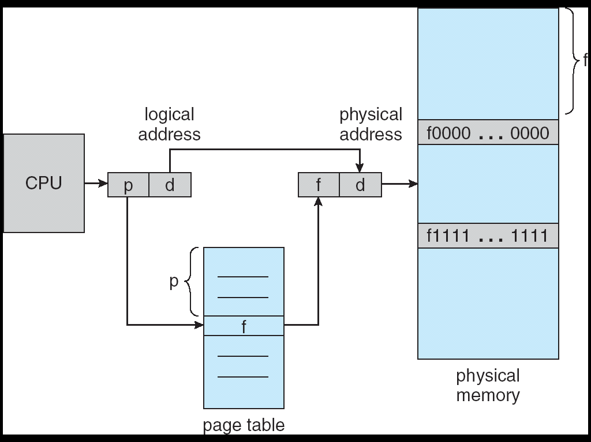
Arquitetura para Tradução de Endereços

Slide 26

Exemplo de Paginação

Slide 27

Exemplo de Paginação
Memória de 32 bytes e páginas de 4 bytes

Slide 28

Blocos Livres
Antes da alocação
Depois da alocação

Slide 29
Implementação de Tabela de Páginas
Tabela de Páginas é mantida na memória principal.
Registrador base da tabela de páginas (Page-table base register - PTBR) aponta para a tabela de páginas
Registrador tamanho da tabela de páginas (Page-table length register - PRLR) indica quantos endereços ela ocupa
Neste esquema cada acesso a dado/instrução requer dois acessos a memória. Um para a tabela de páginas e outro para o dado/instrução
O problema pode ser resolvido com o uso de uma memória cache especial, pequena, de acesso rápido, chamada de memória associativa ou translation look-aside buffers (TLBs)
Algumas TLBs armazenam identificadores de espaços de endereço (address-space identifiers - ASIDs) em cada entrada da TLB – identificam cada processo de forma única para prover proteção no espaço de endereçamento daquele processo

Slide 30
Memória Associativa
Memória Associativa – busca em paralelo
Tradução de Endereços (p, d)
  Se p está em um registrador associativo, obtém o nº do bloco diretamente
  Em caso contrário obtém o nº do bloco da tabela de páginas na memória
nº da Página
nº do Bloco

Slide 31

Hardware de Paginação com TLB

Slide 32
Proteção de Memória
Proteção de Memória implementada através de bits de proteção associados a cada bloco.
Bit válido-inválido associado para cada entrada na tabela de páginas:
  “válido” indica que a página associada está no espaço de endereçamento lógico do processo, e portanto é o acesso é legal.
  “inválido” indica que a página não está no espaço de endereçamento lógico do processo.

Slide 33

Bit Valido (v) ou Invalido (i) em uma Tabela de Páginas

Slide 34
Páginas Compartilhadas
Compartilhamento de Código
  Uma cópia de código somente leitura (reentrante) compartilhada entre processos (ex.: editores de texto, compiladores, sistemas de janelas)
  Código compartilhado deve aparecer na mesma localização no espaço de endereçamento lógico de todos processos
Códigos e Dados privados
  Cada processo mantém uma cópia separada de códigos e dados
  As páginas para códigos e dados privados podem aparecer em qualquer endereço no espaço de endereçamento lógico

Slide 35
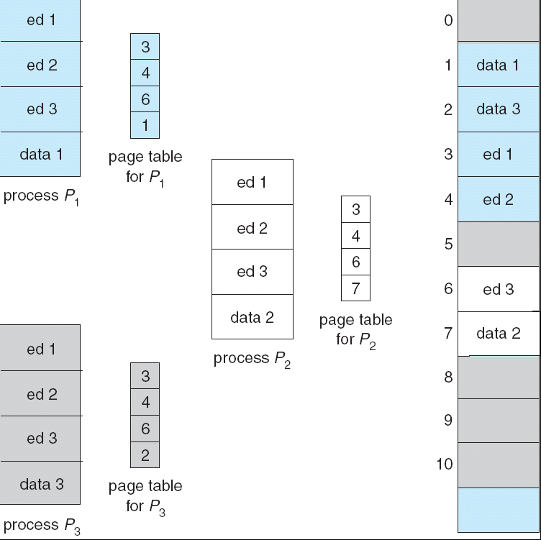
Exemplo de Páginas Compartilhadas

Slide 36
Estrutura da Tabela de Páginas
Tabelas de Páginas Hierárquicas
Tabela de Páginas com função Hash (Hashed Page Tables)
Tabela de Página Invertida

Slide 37
Tabelas de Páginas Hierárquicas
Quebrar o espaço de endereço lógico em múltiplas tabelas de páginas
Uma técnica simples é tabela de páginas em dois níveis

Slide 38

Tabela de páginas em dois níveis

Slide 39
Exempo de Paginação em dois níveis
Um endereço lógico (em máquinas de 32-bit com tamanho de páginas 4K) é divido em:
  um número de páginas de 20 bits.
  um deslocamento na página de 12 bits.
Uma vez que a tabela de páginas é paginada, o número da página é dividido em:
  um número de página de 10-bit.
  uma posição na página de 10-bit.
Portanto, um endereço lógico é divido como a seguir:
onde p₁ é um índice na tabela de páginas externa, e p₂ é a posição na página da tabela de páginas externa.
nº da página
deslocamento
p₁
p₂
d
10
10
12

Slide 40

Esquema de Tradução de Endereços
Esquema de tradução de endereços para uma arquitetura paginada em dois níveis de 32-bit

Slide 41


Esquema de Paginação em três níveis

Slide 42
Tabela de Páginas com função Hash
Comum em espaços de endereçamentos > 32 bits
Ao número da página virtual é aplicada uma função hash que gera a localização na tabela de páginas.
  Em cada posição da tabela de páginas pode existir um encadeamento de elementos cuja função hash gera a mesma localização.
Números de página virtual são comparados nesse encadeamento procurando por endereço igual.
  Se é encontrado, o bloco físico correspondente é obtido.

Slide 43

Tabela de Páginas com função Hash (Cont.)

Slide 44
Tabela de Página Invertida
Uma entrada para cada página real (bloco) de memória
Cada entrada contém o endereço virtual da página armazenada naquele bloco da memória, com informações sobre o processo do qual essa página faz parte
Diminui a quantidade de memória necessária para armazenar cada tabela de páginas, mas aumenta o tempo de pesquisa na tabela em cada referência a uma página
Uso de função hash para limitar a pesquisa a apenas uma — ou no máximo a algumas — entradas na tabela de páginas

Slide 45

Arquitetura de Tabela de Página Invertida

Slide 46
Segmentação
Esquemas de gerenciamento de memória que suportam a visão do usuário da memória
Um programa é uma coleção de segmentos.
  Um segmento é uma unidade lógica, como por exemplo:
programa principal
procedimento
função
método
objeto
variáveis locais, variáveis globais
bloco comum
pilha
tabela de símbolos
vetores

Slide 47

Visão do Usuário de um Programa

Slide 48
Visão Lógica da Segmentação
1
1
4
2
3
4
2
3
user space
physical memory space

Slide 49
Arquitetura da Segmentação
Endereço lógico consiste de duas partes:
< número do segmento, posição nesse segmento >,
Tabela de Segmentos – mapeia endereços físicos bi-dimensionais; cada entrada na tabela possui:
  base – contém o endereço físico inicial no qual o segmento reside na memória
  limite – especifica o tamanho do segmento
Registrador Base da Tabela de Segmentos ou Segment-table base register (STBR) aponta para a localização da tabela de segmentos na memória
Registrador de tamanho da tabela de segmentos ou Segment-table length register (STLR) indica o número de segmentos usados por um programa
número de segmento s é legal se s < STLR

Slide 50

Arquitetura de Tradução de Endereços

Slide 51

Exemplo de Segmentação

Slide 52
Fim do Capítulo 8

